Slide 1

Escuela Normal de Educación Preescolar
“PROGRAMA INSTITUCIONAL DE TUTORÍA EDUCATIVA PARA LAS ESCUELAS NORMALES DEL ESTADO DE COAHUILA DE ZARAGOZA ”
PITEENC
SEMESTRE. 5º
PROFRA. EDUARDA MALDONADO MARTÍNEZ
ENEP-ST-F-15
V00/102017

Slide 2
ENFOQUE
Basado en el desarrollo de competencias.
Centrado en el aprendizaje.
Aprendizaje colaborativo.
La competencia es una capacidad que, no sólo se tiene o se adquiere, sino que se muestra y se demuestra, es operativa, y por tanto, debe responder a las demandas que en determinado momento pueden hacerse a quienes las poseen. También se pone en práctica, en movimiento, frente a determinadas demandas del contexto.
ENEP-ST-F-15
V00/102017

Slide 3
OBJETIVOS QUE SE PRETENDEN CON LA OPERACIÓN DEL PITEENC:
Favorecer el Desarrollo Integral de la Persona.
Desarrollar Competencias para la vida, atendiendo al contexto real y su entorno para la adquisición de aprendizajes significativos.
Prevenir Dificultades de aprendizaje: reprobación, deserción, fracaso y/o inadaptación escolar.
Elevar el nivel de logro de los estudiantes.
Contribuir a la adecuada relación e interacción entre los distintos integrantes de la comunidad educativa.
ENEP-ST-F-15
V00/102017

Slide 4
CARACTERÍSTICAS DE LA ATENCIÓN
DEL PITEENC.
Personalizada: Relación directa y confidencial con el alumno.
Planificada: actividades organizadas de modo sistemático.
Continua: encuentro regular y permanente, definido en tiempo y espacio entre el tutor y tutorado (s).
ENEP-ST-F-15
V00/102017

Slide 5
CARACTERÍSTICAS DE LA ATENCIÓN
DEL PITEENC.
Intencionada: identifica necesidades de formación y/o aspectos problema para eficientar el desempeño y logro académico de los estudiantes.
Preventiva: Anticipa la presencia de situaciones de riesgo en los estudiantes.
Resolutiva: intervención y participación de diferentes dependencias de la institución y en caso necesario, derivación a espacios profesionalizados para la atención de situaciones específicas.
ENEP-ST-F-15
V00/102017

Slide 6
TIPOS DE TUTORÍA
Tutoría de Grupo.
Tutoría en pequeños grupos.
Tutoría individual.
Tutoría de pares.
ENEP-ST-F-15
V00/102017

Slide 7
TUTORÍA DE GRUPO
Este tipo de intervención la recibirán el total de los grupos que integran la licenciatura DE EDUCACIÓN PREESCOLAR. de acuerdo a las líneas de acción/temas que integran el Programa Institucional de Tutoría Educativa.
Las líneas de acción son consideradas los ejes temáticos a abordar para el desarrollo de la(s) competencia (s) que le son inherentes; y cada una de ellas se circunscribe en alguno de los ámbitos.
ENEP-ST-F-15
V00/102017

Slide 8
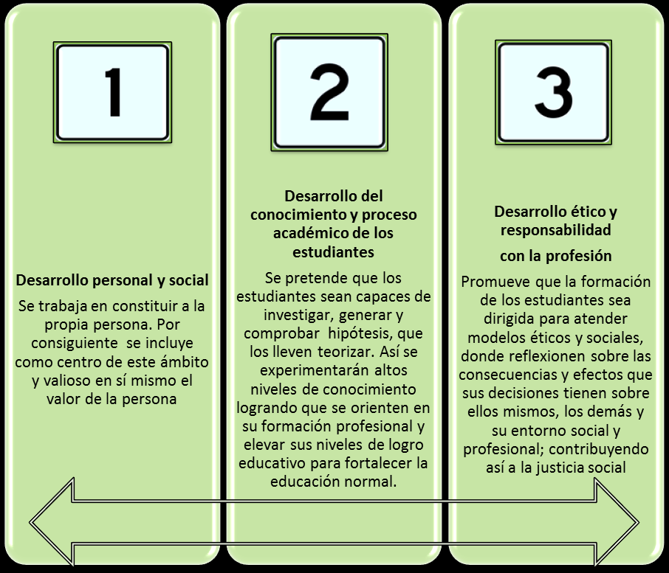
ENEP-ST-F-15
V00/102017

Slide 9
SEMESTRE
PRIMERO | SEGUNDO | TERCERO | CUARTO | QUINTO | SEXTO | SEPTIMO | OCTAVO
Plan de Vida y Carrera (1) | Memoria y reflexión (2) | Preparar una declaración de mi misión personal (1) | Toma de decisiones I (1) | Toma de decisiones II (1) | Seguimiento al Plan de Vida y Carrera (3) | Tutoría de pares y Anticipando lo que viene (3) | Orientación Profesional (Programa para generar raíces con su Alma Mater) (3)
Cómo ser un estudiante exitoso y Administración del tiempo. (2) | Cómo Tomar apuntes dirigidos a cada estilo de aprendizaje y Cómo estudiar para exámenes según el estilo de aprendizaje y área de conocimiento (2) | Auto concepto y autoestima (1) | Inteligencia emocional (1) | Manejo de conflictos (1) | Manejo de emociones (1) |  | Cómo ser un profesional exitoso (Preparación del Currículum Vitae, Entrevistas profesionales y Conexiones profesionales) (3)
Mejorar la habilidad de comprensión lectora I (2) | Mejorar la habilidad de comprensión lectora II (2) | Mejorar la habilidad de comprensión lectora III (2) | Análisis de diferentes eventos I (3) | Análisis de diferentes eventos II (3) | Identificación de historias de éxito (3) | Mejorar la habilidad de comprensión lectora IV (2)
Reconocer mi ritmo y estilo de aprendizaje (2) | Aprovechar la tecnología al máximo I (2) | Aprovechar la tecnología al máximo II (2) | Aprovechar la tecnología al máximo III (2) | Aprovechar la tecnología al máximo IV (2)
Comunicación Escrita (2) | Comunicación Oral (2) | Realización de presentaciones exitosas (2) |  | introducción a la elaboración del Portafolio de Competencia Docente (PCD) | Práctica de elaboración del Portafolio de Competencia Docente (PCD) Anteproyecto. (2) | Elaboración y presentación de medio término del Portafolio de Competencia Docente (PCD ) (2) | Presentación final del Portafolio de Competencia Docente (PCD) (Curso: Práctica Profesional) (2)
Matemáticas I (2) | Matemáticas II (2) | Matemáticas III (2) |  | Matemáticas IV (2)
 |  | Realizar selecciones académicas (3)
ENEP-F-ST19
V00/012016

Slide 10
LINEAS DE ACCIÓN DEL QUINTO SEMESTRE
Análisis de diferentes eventos II.
2. Toma de decisiones II.
3. Manejo de conflictos.
4. Introducción a la elaboración del Portafolio de Competencia Docente. (PCD).
ENEP-ST-F-15
V00/102017

Slide 11
TÍTULO DEL TEMA/LÍNEA DE ACCIÓN: ANÁLISIS DE DIFERENTES EVENTOS II.
Propósito: El alumno aprenderá a generar una lista de criterios, acertada a diferentes eventos que le permitan analizarlos, evaluarlos y compararlos con el tiempo y esfuerzo dedicado, y con esto poder tomar decisiones de continuar o identificar rutas críticas de cambio. (cuarto semestre) El alumno deberá analizar la toma de decisiones realizada en relación a los diferentes eventos de los ámbitos de su vida personal que analizó para determinar y reorientar nuevas rutas de cambio. (quinto semestre)
Actividades de Aprendizaje
Los estudiantes trabajan, bajo la conducción del profesor tutor con el método de investigación al problematizar su realizad y seleccionar un objeto de estudio.
Los estudiantes analizan, diferentes casos a través del método de casos bajo la coordinación del profesor tutor.
ENEP-ST-F-15
V00/102017

Slide 12
TÍTULO DEL TEMA/LÍNEA DE ACCIÓN:
TOMA DE DESICIONES II
Propósito:
El estudiante, a partir del desarrollo de su pensamiento crítico y el conocimiento estructurado para la toma de decisiones asertivas, identificará y manejará sus emociones en la resolución de conflictos y/o problemas de la vida diaria.
Actividades de Aprendizaje
Suposiciones erróneas que a veces hacen las personas y que llevan a prejuicios.
Internalizando el método de pensamiento analítico.
“La moral no se enseña se vive”
ENEP-ST-F-15
V00/102017

Slide 13
TÍTULO DEL TEMA/LÍNEA DE ACCIÓN:
MANEJO DE CONFLICTOS
Propósito:
El estudiante analizará y comprenderá que el manejo de conflictos es la noción y eje central de la diferencia de intereses u opiniones entre una o más partes sobre determinada situación o tema. Involucra pensamiento y acción. El conflicto es inherente a la interacción humana.
Actividades de Aprendizaje
Conocer e identificar: Causas del
Conflicto Señales del Conflicto Fases.
Abordaje del Conflicto para comprender e identificar su resolución pacífica. Conflictos y violencia..
Relacionar: Conflicto y aprendizaje
ENEP-ST-F-15
V00/102017

Slide 14
TÍTULO DEL TEMA/LÍNEA DE ACCIÓN:
INTRODUCCIÓN A LA ELABORACIÓN DEL PORTAFOLIO DE COMPETENCIA DOCENTE (PCD)
Propósito:
Los estudiantes diseñan su anteproyecto para la elaboración del portafolio de evidencias de competencia docente
Actividades de Aprendizaje
Escribe y comenta sobre los referentes que posees en torno al Portafolio de Competencia Docente.
Define y registra el concepto de Portafolio de Competencia Docente.
En equipo elabora un mapa conceptual que integre las características y finalidad del portafolio de competencia docente.
ENEP-ST-F-15
V00/102017

Slide 15

ESCUELA NORMAL DE EDUCACIÓN PREESCOLAR
DEPARTAMENTO DE TUTORÍA
Ciclo escolar 2018-2019
CALENDARIZACIÓN DE ACTIVIDADES DE TUTORÍA GRUPAL.
Nombre del tutor: EDUARDA MALDONADO MARTÌNEZ
Grado: 3º Sección: A Horario: LUNES 8:30-9:15
Meses
AGOSTO | SEPTIEMBRE | OCTUBRE | NOVIEMBRE | DICIEMBRE | ENERO
Lunes 20 Presentación de encuadre y planeación. | Lunes 3 Línea de acción: Toma de decisiones II | Lunes 1 Línea de acción: Manejo de conflictos | Lunes 5 Revisión de tarea y aplicación de dinámica y/o ejercicio | Lunes 3 Jornada de práctica | Lunes 7 Línea de acción: Introducción a la elaboración del portafolio de Competencia Docente (PCD)
Lunes 27 Presentación de encuadre y planeación | Lunes 10 Revisión de tarea y aplicación de dinámica y/o ejercicio | Lunes 8 Jornada de práctica | Lunes 12 Línea de acción: Análisis de diferentes eventos II | Lunes 10 Tutoría de pares Examen institucional | Lunes 14 Evaluación Global
 | Lunes 17 Línea de acción: Toma de decisiones II | Lunes 15 Jornada de práctica | Lunes 19 (inhábil) | Lunes17 Línea de acción: Análisis de diferentes eventos II Revisión de portafolio | Lunes 21 Término del semestre
 | Lunes 24 Revisión de tarea y aplicación de dinámica y/o ejercicio | Lunes 22 Tutoría de pares Examen institucional | Lunes 26 Jornada de práctica |  | Lunes 28
 |  | Lunes 29 Línea de acción: Manejo de conflictos Revisión de portafolio
ENEP-ST-F-15
V00/102017

Slide 16
CRITERIOS DE EVALUACIÓN
Trabajos escritos 20%
Participación 20%
Asistencia 30%
Portafolio 30%
Total de evaluación 100%
ENEP-ST-F-15
V00/102017

Slide 17
REGLAMENTO DE LA CLASE
(en construcción con las alumnas)
ENEP-ST-F-15
V00/102017

Slide 18
REGLAMENTO DE LA CLASE
- Llegar puntualmente, después del timbre, se aplica la falta.
- Traer en cada clase los materiales solicitados (cuaderno, lecturas, tareas, etc.), de lo contrario se aplicará las falta correspondiente.
- Evitar salir del salón durante las horas de clase.
- No usar celular y computadora (la computadora sólo cuando sea solicitada)
- Entregar en tiempo y forma trabajos y tareas, no se aceptan trabajos fuera de tiempo, sólo si están justificadas las faltas.
- La evaluación final de cada unidad quedará sujeta a la buena actitud, disposición y respeto en el aula hacia el docente y compañeros, de ser lo contrario automáticamente pasará a una evaluación reprobatoria.
ENEP-ST-F-15
V00/102017

Slide 19

¡Gracias por su atención !
ENEP-F-ST19
V00/012016

